Slide 1
SINIR KOYMA
HOŞGELDİNİZ
Bugün sizlerle sınır koymanın ne demek olduğunu, kişisel sınırlarımızın neler olduğunu ve bu sınırlarımızı nasıl koruyacağımızı öğreneceğiz.

Slide 2
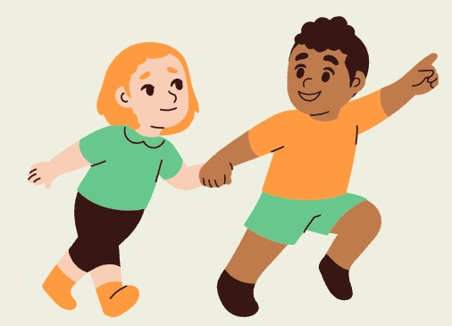
Daha güvende olmak Zarar görmemek Daha sağlıklı bir kişisel alan kullanmak
NEDEN SINIR KOYMAMIZ GEREKİR?

Slide 3
Mahrem alan: Kendimize ait olan alan. Kişisel alan: anne , baba, kardeş ve yakın akrabaların bulunabileceği alan. Sosyal alan: arkadaşlarımızın ve uzak akrabalarımızın bulunacağı alan.

Slide 5
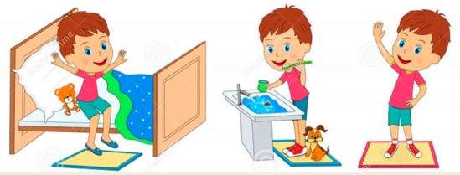
Kişisel sınırlarımızın içinde daha güvenliyiz, çünkü istemediğimiz kişiler bu alanda değil ☺

Slide 6
Peki kişisel alanımı nasıl belirleyeceğim ?
İki kolumu açıyorum,
Kendi etrafımda dönüyorum.
Çizdiğim daire içinde kalan kısım benim KİŞİSEL ALAN’IM.

Slide 7
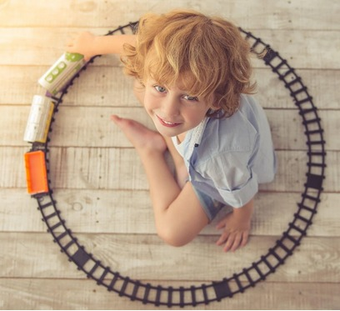
. Bu alana iznin ve isteğin dışında diğer insanların yaklaşması ve girmesi rahatsızlık vericidir ve güvenli değildir.

Slide 8
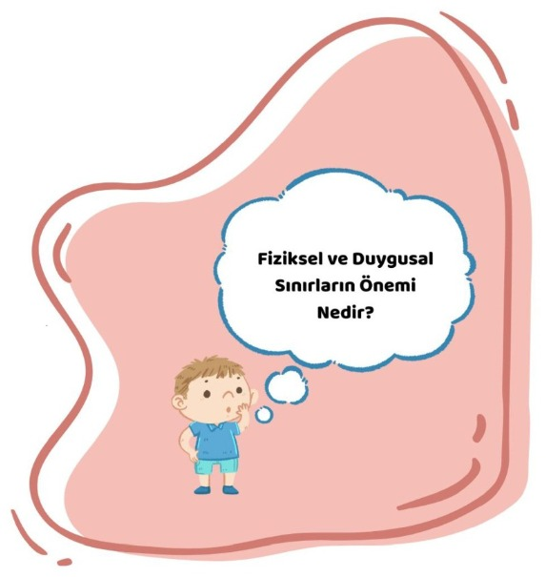
Kişisel alanıma dahil edeceğim kişileri BEN seçerim.
Bu insanları seçme hakkım her zaman var.

Slide 9
BENİ ÖPMEK İÇİN BENDEN İZİN ALMALISIN
BENİMLE BİR YERE GİTMEK İÇİN BENDEN İZİN ALMALISIN
BANA SARILMAK İSTERSEN BENDEN İZİN ALMALISIN
ODAMA GİRMEK İÇİN BENDEN İZİN ALMALISIN
EŞYALARIMI KULLANMAK İSTEDİĞİNDE BENDEN İZİN ALMALISIN
BENİMLE BİR ETKİNLİK YAPMAK İSTEDİĞİNDE BENDEN İZİN ALMALISIN

Slide 10
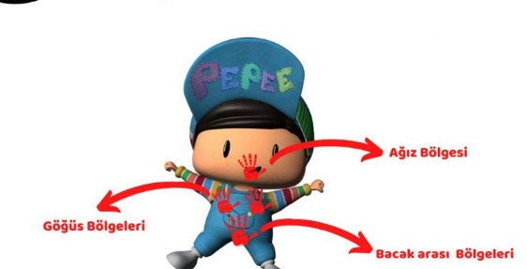
ÖZEL ALAN • Bedenimizdeki özel bölgelerimiz mayo ya da iç çamaşırımızla kapadığımız bölgelerdir.

Slide 11
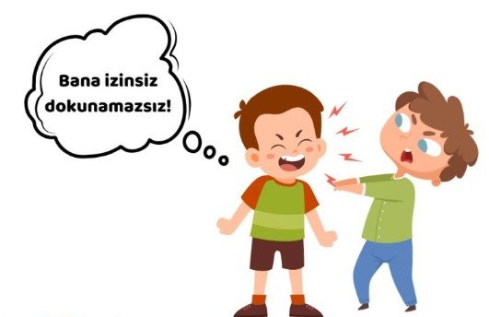
DİKKAT EDİLMESİ GEREKENLER ÖZEL BÖLGE Vücudumuzdaki özel bölgelerimizin başkalarından gizlenmesi ve anne-baba ve doktorlar dışında (bizden izin almak şartıyla) bu bölgeye kimsenin dokunmaması gerekmektedir.
Biz çocuklar için tanımlanan özel bölgeler, anne-babalarımız ve diğer insanlar için de özel alandır.

Slide 12
İYİ DOKUNUŞ MUTLU VE GÜVENDE HİSSETMEMİZİ SAĞLAR

Slide 13
KÖTÜ DOKUNUŞ;
Hoşlanmadığımız, kafası karışmış , üzgün ve mutsuz hissetmemize neden olan dokunuşlardır.

Slide 14
KÖTÜ DOKUNUŞLAR NELERDİR?,
VURMAK
İTMEK
İZİNSİZ BAŞKALARINA DOKUNMAK
ÖZEL BÖLGELERE DOKUNMAK

Slide 15
DİNLEDİĞİNİZ İÇİN TEŞEKKÜRLER ☺

